Slide 1
স্বাগতম

Slide 2
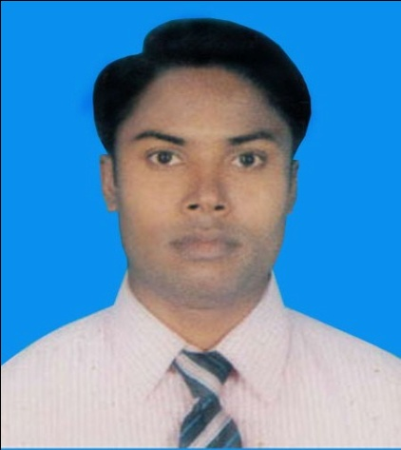
পরিচিতি
মোঃ মনিরুজ্জামান মিয়া
সহকারি শিক্ষক (কম্পিউটার)
আমবাগান উচ্চ বিদ্যালয়
সাদুল্লাপুর, গাইবান্ধা।
monirict12@gmail.com
শ্রেণিঃ ৭ম
বিষয়ঃ তথ্য ও যোগাযোগ প্রযুক্তি
অধ্যায়- প্রথম
পাঠ - ৬-৭
সময়ঃ ৪৫ মিনিট

Slide 3
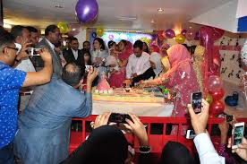
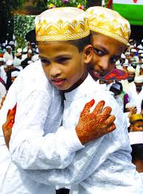
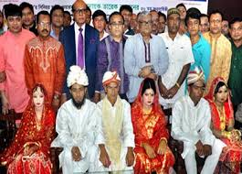
জন্মদিন
ঈদের দিন
এগুলো কী ধরণের অনুষ্ঠান?
এগুলো হলো
সামাজিক অনুষ্ঠান
বিবাহ অনুষ্ঠান

Slide 4
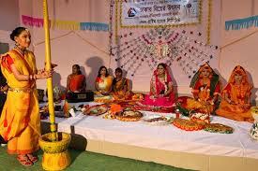
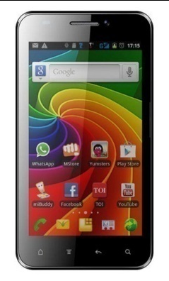
এই ধরণের অনুষ্ঠানে আমরা আমন্ত্রণ বা শুভেচ্ছা জানাতে -
আত্মীয়স্বজন, বন্ধুদের আইসিটি ব্যবহার করে
ই-মেইল, ই-কার্ড ইত্যাদি পাঠাই।

Slide 5
সামাজিক জীবনে তথ্য ও যোগাযোগ প্রযুক্তি

Slide 6
এই পাঠ শেষে শিক্ষার্থীরা ...
☞ সামাজিক নেটওয়ার্ক সম্পর্কে বলতে পারবে।
☞ সামাজিক জীবনে তথ্য ও যোগাযোগ প্রযুক্তি ব্যবহারের ক্ষেত্রগুলো চিহ্নিত করতে পারবে।
সামাজিক জীবনে তথ্য ও যোগাযোগ প্রযুক্তি প্রভাব বিশ্লেষণ করতে পারবে।

Slide 7
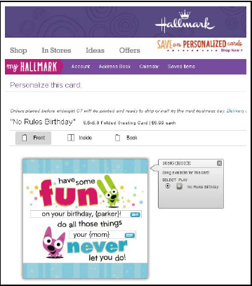
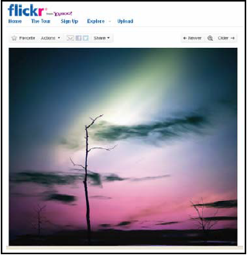
ই-কার্ড

Slide 8
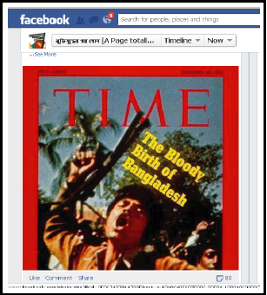
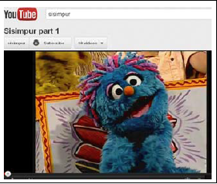
সামাজিক যোগাযোগ নেটওয়ার্ক
Youtube থেকে সুন্দর সুন্দর ভিডিও কার্টুন ডাউনলোড দিয়ে দেখা যায়।

Slide 9
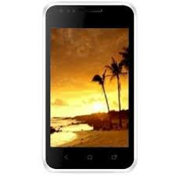
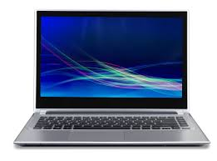
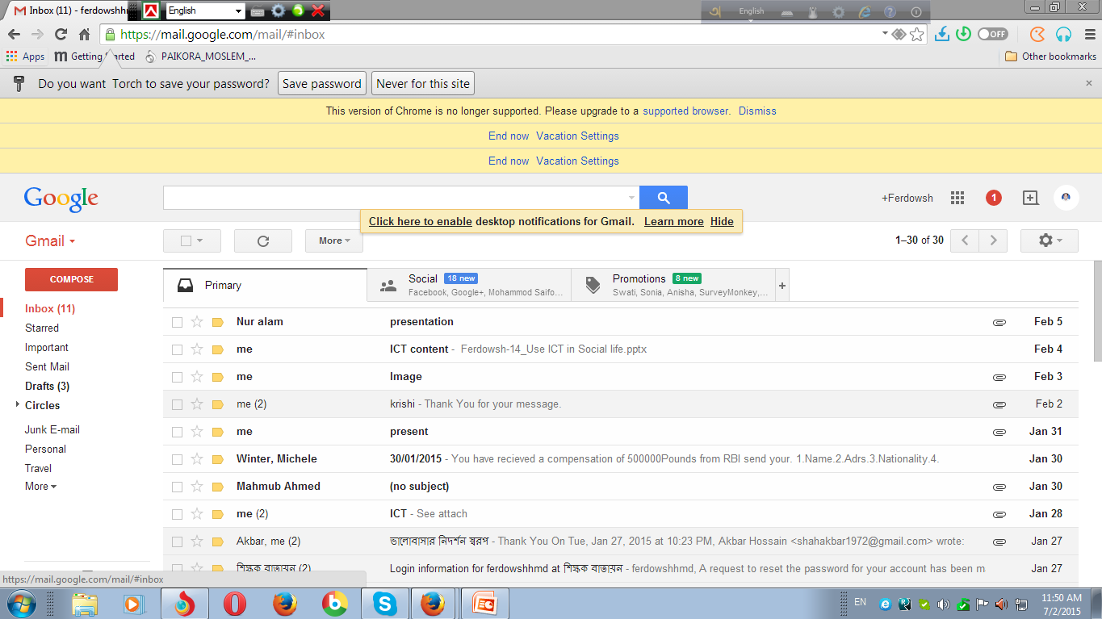
মোবাইল ফোন
ল্যাপটপ
মডেম
ই-মেইল-এর ব্যবহার

Slide 10
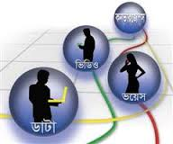
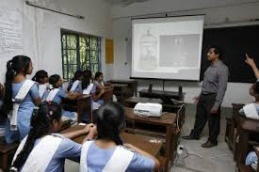
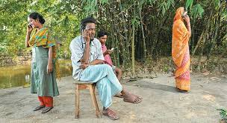
পৃথিবীর বিভিন্ন স্থানের মানুষের সাথে যোগাযোগ
সামাজিক নেটওয়ার্ক
মাল্টিমিডিয়ার মাধ্যমে পাঠদান
যোগাযোগে মোবাইল ফোন

Slide 11
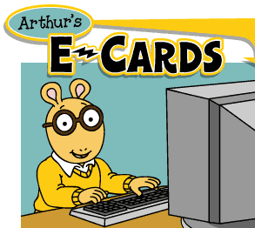
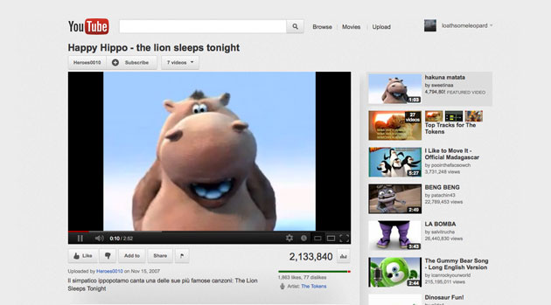
ই-কার্ড পাঠানো হচ্ছে
ইউটিউব ভিডিও

Slide 12
জোড়ায় কাজ
সামাজিক জীবনে তথ্য ও যোগাযোগ প্রযুক্তি ব্যবহারের ক্ষেত্রগুলো বর্ণনা কর।

Slide 13
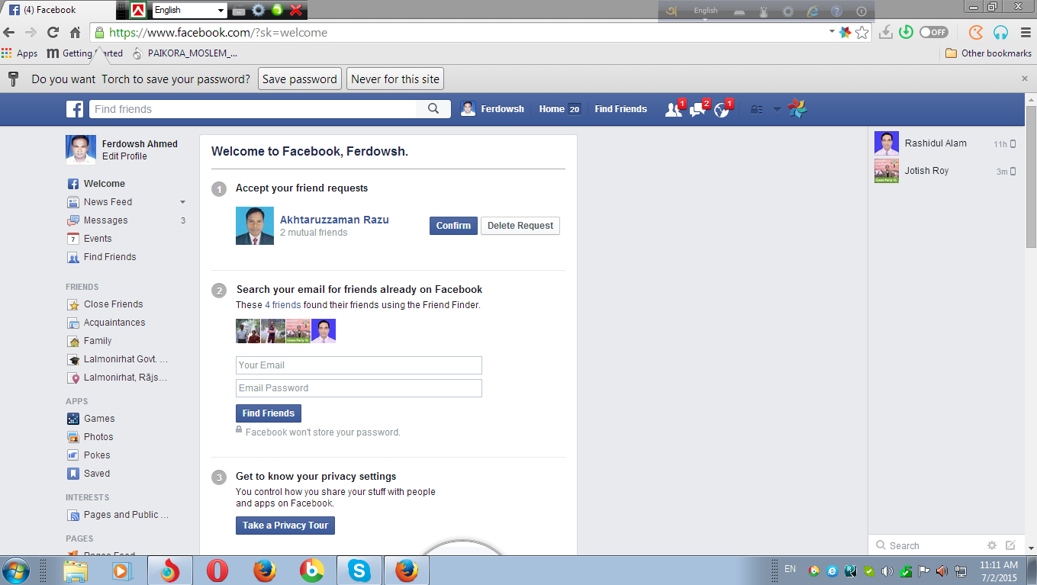
বন্ধুর সাথে তথ্য বিনিময়ে ফেসবুক

Slide 14
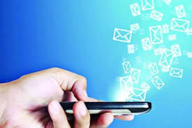
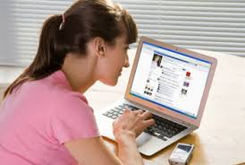
বার্তা পাঠানো হচ্ছে
বার্তা খুলে দেখা হচ্ছে
ফেসবুকে দূরের বন্ধুর সাথে যোগাযোগ

Slide 15
সমাজ জীবনে তথ্য ও যোগাযোগ প্রযুক্তি ব্যবহারের গু্রুত্ব
ই-মেইল এর মাধ্যমে সামাজিক যোগাযোগ সহজ হয়।
ই-কার্ড -এর সাহায্যে বিনা খরচে শুভেচ্ছা বার্তা পাঠানো যায়।
ইউটিউব ভিডিও শেয়ারিং এর মাধ্যমে নিজের তোলা ভিডিও
সারাবিশ্বের সামনে তুলে ধরা যায়।
ই-মেইলে আমন্ত্রণপত্র পাঠালে সুবিধামত সময় দেখা যায়।

Slide 16
দলীয় কাজ
দলীয় কাজ
সামাজিক জীবনে ফেসবুক ব্যবহারের গুরুত্ব ব্যাখ্যা কর।

Slide 17
মূল্যায়ন
১। ফেসবুক কী?
২। ই-কার্ড কী?
৩। ২০১২ সালে বাংলাদেশে ফেসবুক ব্যবহারকারির সংখা কত ছিল?
ক. ১২ লক্ষের বেশি খ. ১৫ লক্ষের বেশি
গ. ২৫ লক্ষের বেশি ঘ. ৩০ লক্ষের বেশি

Slide 18
বাড়ির কাজ
সমাজ জীবনে তথ্য ও যোগাযোগ প্রযুক্তির ব্যবহারের প্রভাব দিন দিন বৃদ্ধি পাচ্ছে – বিশ্লেষণ কর।

Slide 19
ধন্যবাদ

